Slide 1
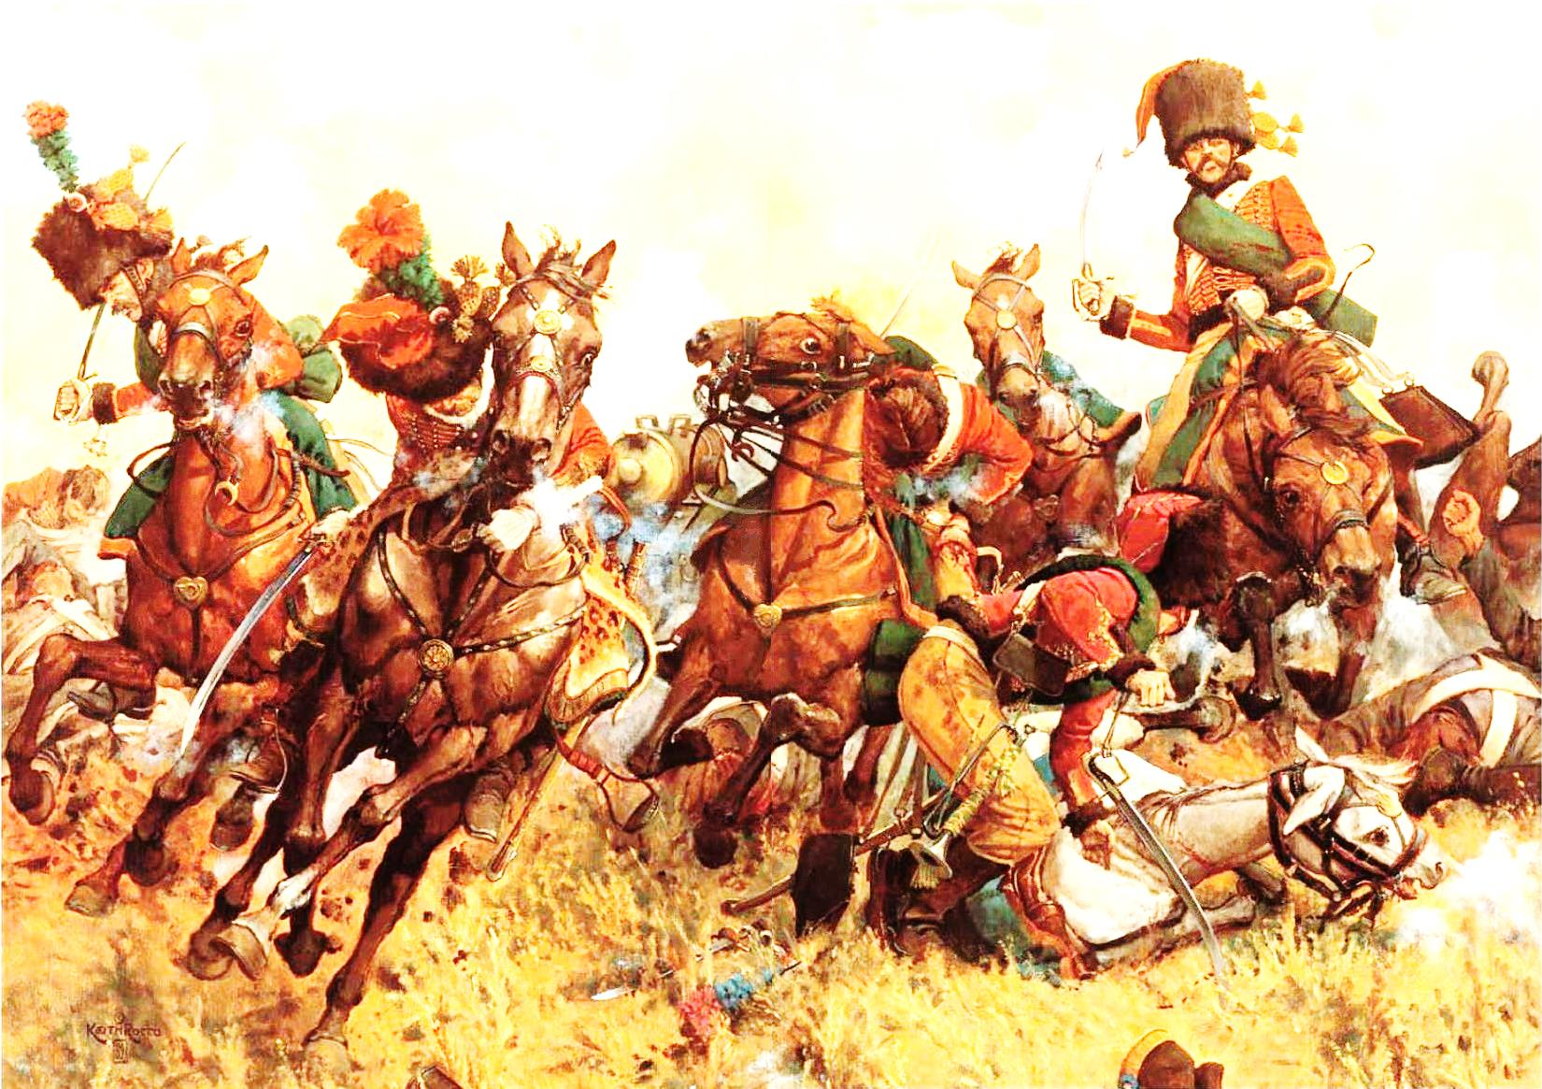
Начало правления Александра I:
внешняя политика

Slide 2
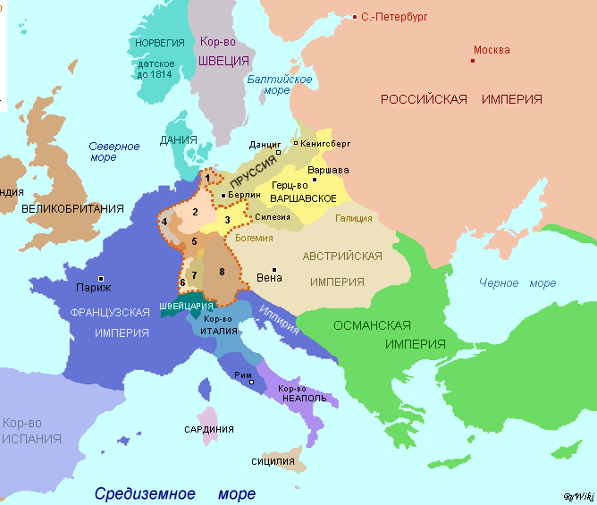
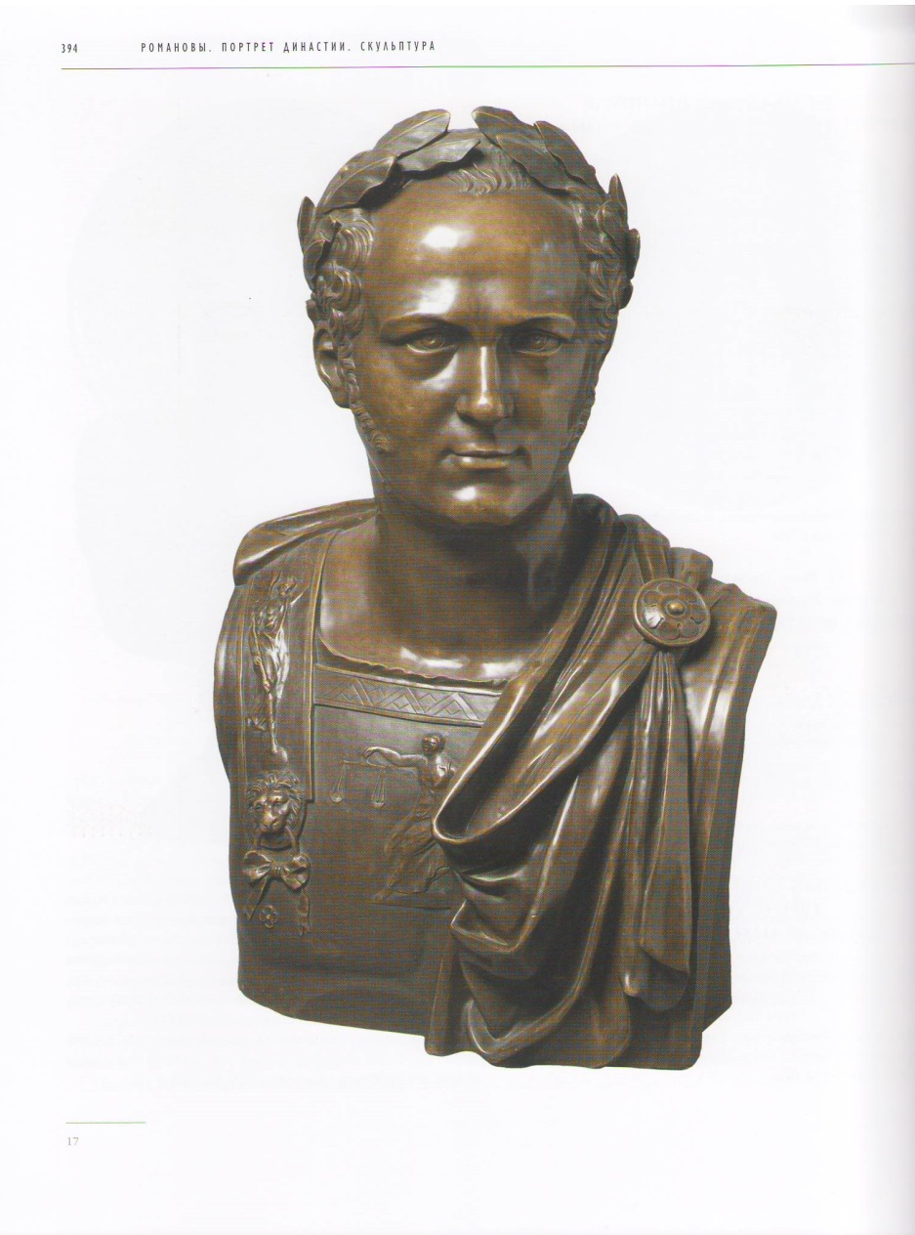
Направления внешней политики России при Александре I
северо-западное
направление
южное
направление
западное
направление
Мартос И. П. Портрет императора Александра I. 1822

Slide 3
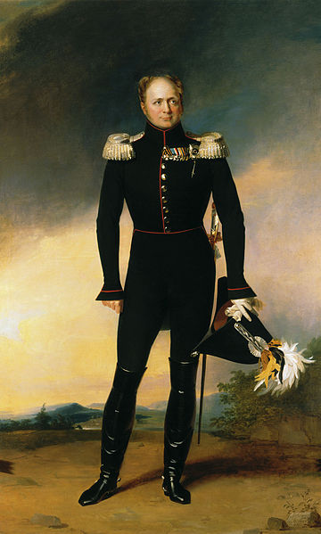
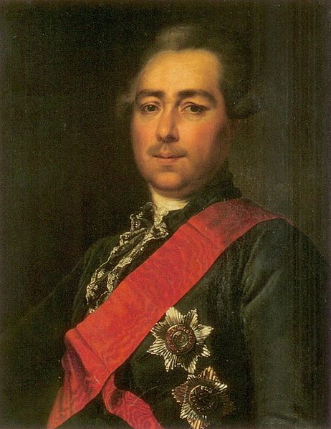
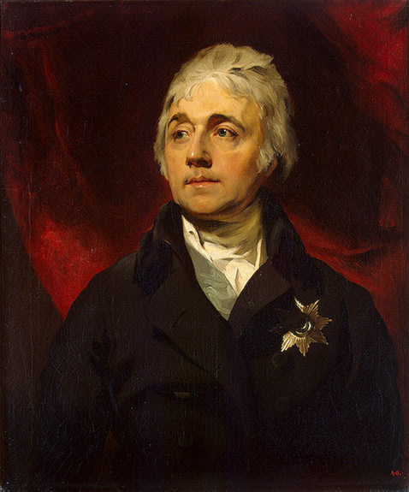
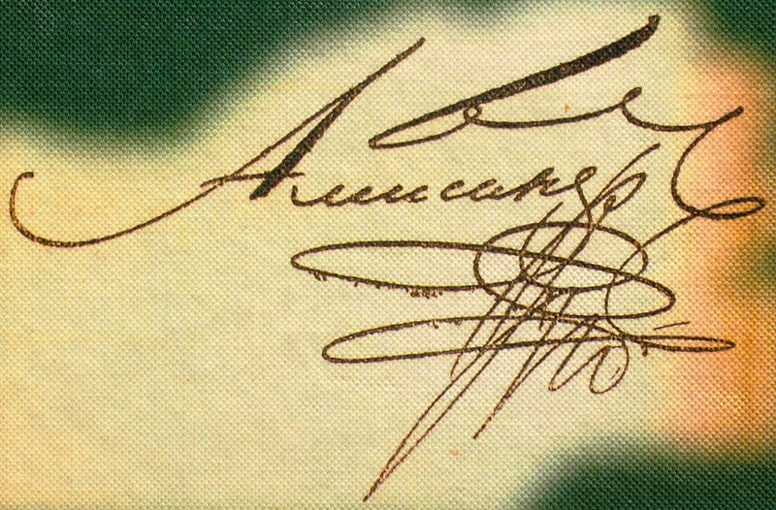
Руководство внешней политикой России в начале правления Александра I
ВОРОНЦОВ Александр Романович – дипломат, канцлер, действительный тайный советник I класса, министр иностранных дел [1802–04]. Сторонник союза с Великобританией и Австрией
ВОРОНЦОВ Семён Романович – дипломат, посол России в Великобритании [1784–1800 и 1801–06].
Брат А. Р. Воронцова и Е. Р. Дашковой
Доу Дж. Портрет Александра I. 1825

Slide 4
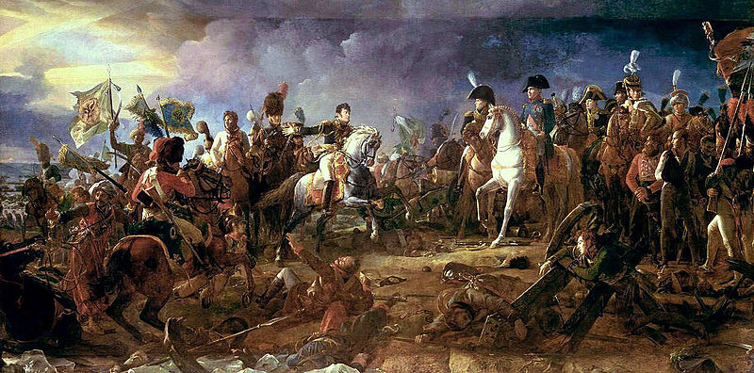
Западное направление внешней политики России при Александре I
1805 г. – участие России в III антифранцузской коалиции
Жерар Ф. Наполеон в битве под Аустерлицем
Россия
Франция
Австрия
1805 г.
БИТВА ПОД АУСТЕРЛИЦЕМ («битва трёх императоров») 1805 г. – решающее сражение Наполеона I против III антифранцузской коалиции. Выиграно Наполеоном I

Slide 5
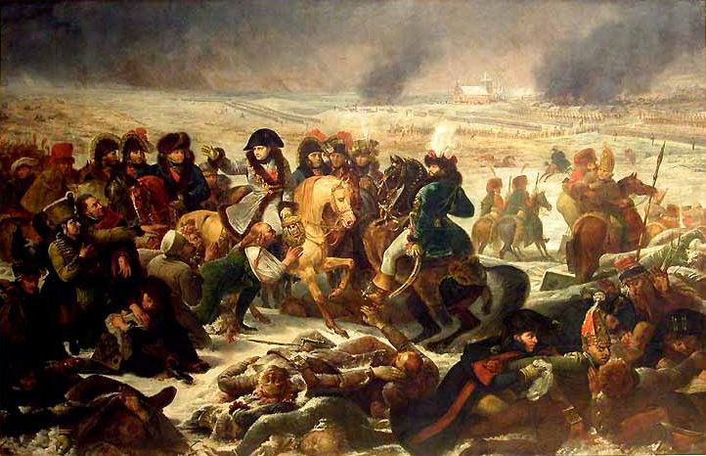
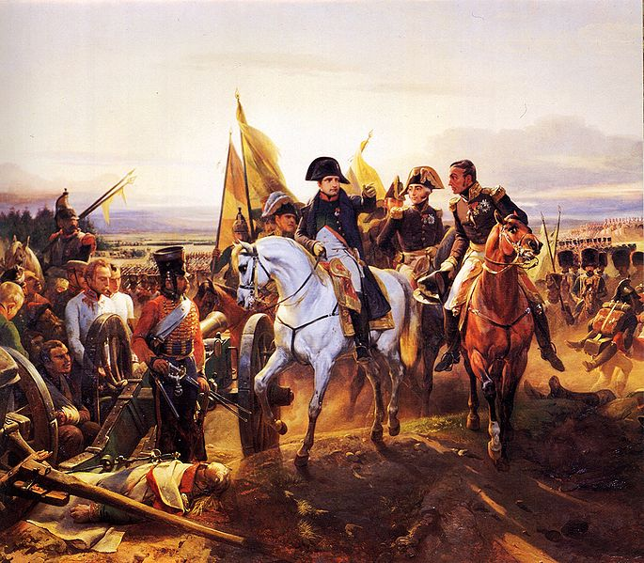
Западное направление внешней политики России при Александре I (продолжение)
1806–07 гг. – участие России в IV антифранцузской коалиции
Россия
Франция
Россия
Франция
Пруссия
1807 г.
1807 г.
БИТВА ПРИ ПРЕЙСИШ-ЭЙЛАУ – самое кровавое сражение в русско-прусско-французской войне
БИТВА ПОД ФРИДЛАНДОМ – сражение между русской и французской армиями. Завершилось победой Наполеона I и привело к заключению Тильзитского мира

Slide 6
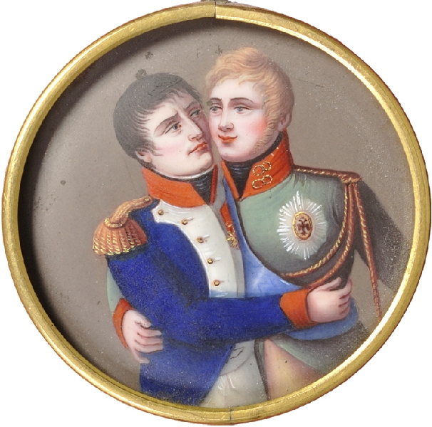
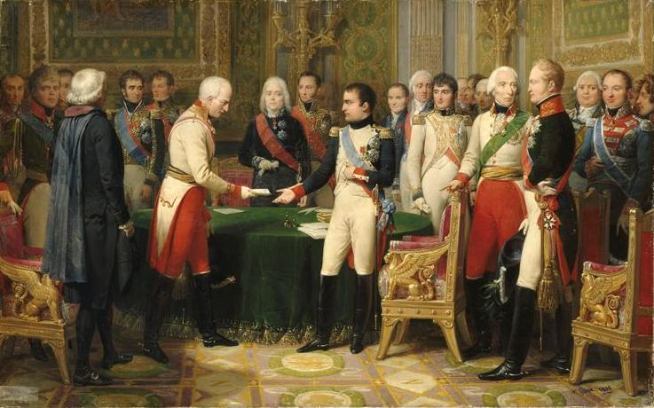
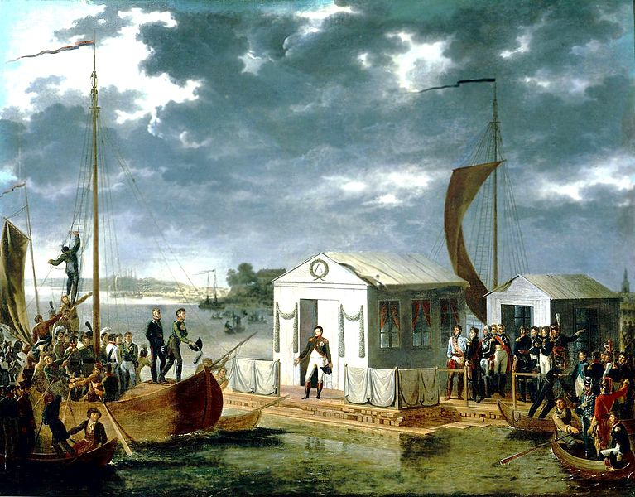
1807 г.
Тильзитский мир
ТИЛЬЗИТСКИЙ МИР 1807 г. – договор между Россией и Францией:
– признание Россией всех завоеваний Наполеона I; – присоединение России к континентальной блокаде Великобритании
Наполеон I и Александр I
КОНТИНЕНТАЛЬНАЯ БЛОКАДА – система экономических и политических мероприятий Франции в отношении Великобритании в 1806–14 гг.
Эрфуртский конгресс
Встреча Наполеона I и Александра I на Немане 25 июня 1807 года
1808 г.
ЭРФУРТСКИЙ КОНГРЕСС 1808 г. – переговоры между Александром I и Наполеоном I в Эрфурте, завершившиеся заключением союзного договора между Россией и Францией

Slide 7
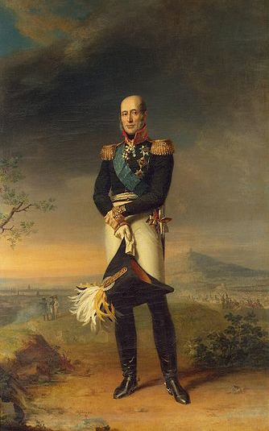
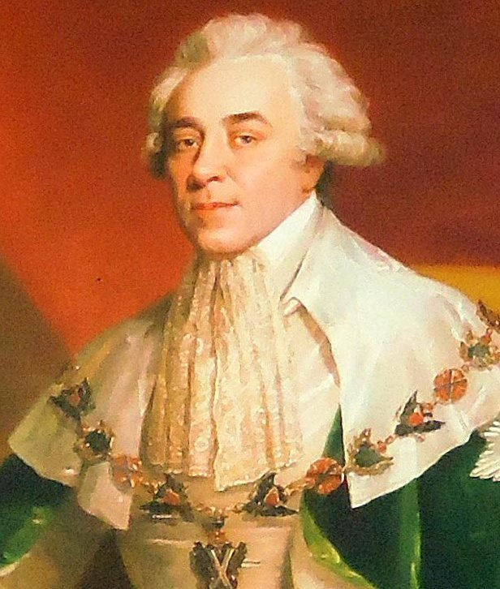
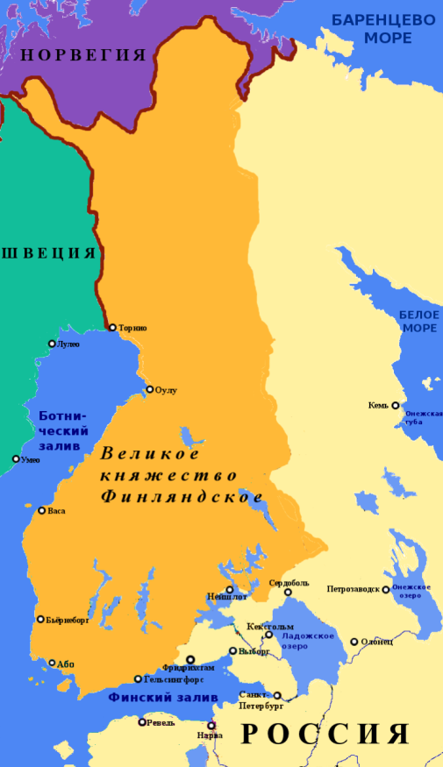
Доу Дж. Портрет М. Б. Барклая-де-Толли. 1829
Северо-западное направление внешней политики России при Александре I
1808–09 гг. – русско-шведская война
1809 г. – заключение Фридрихсгамского мира со Швецией: вхождение Финляндии в состав России (на правах автономного княжества)
БАРКЛАЙ-ДЕ-ТОЛЛИ Михаил Богданович –
генерал от инфантерии (впоследствии – генерал-фельдмаршал). Командовал корпусом в русско-шведской войне 1808–09 гг. Генерал-губернатор Финляндии [1809–10]
РУМЯНЦЕВ Николай Петрович – канцлер, министр иностранных дел [1807–14]. Заключил Фридрихсгамский мир

Slide 8
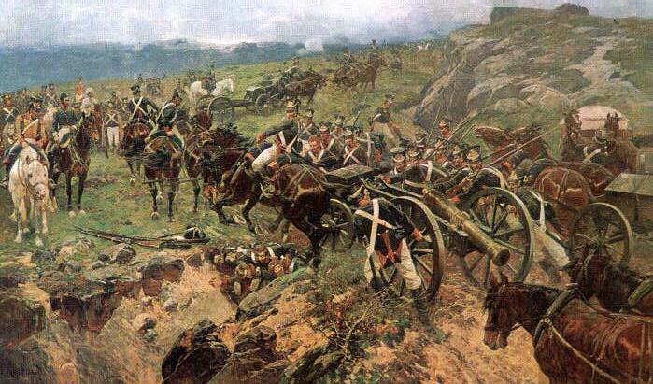
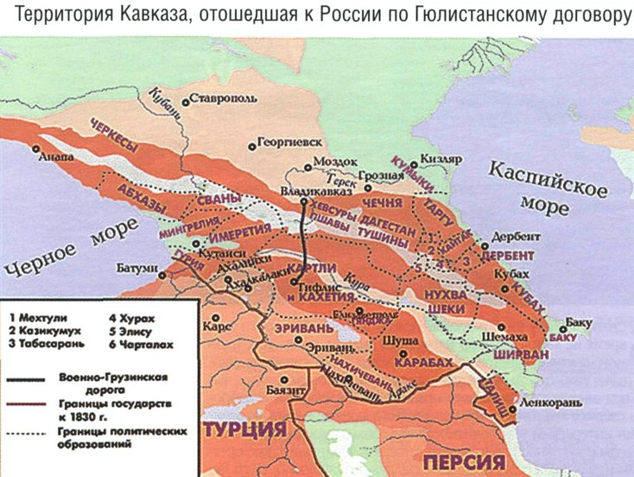
Южное направление внешней политики России при Александре I
1804–13 гг. – русско-персидская война
Причина – недовольство Персии вхождением Восточной Грузии в состав России
1813 г. – заключение Гюлистанского мира с Персией:
признание Персией присоединения к России
– Восточной Грузии (1801)
– Абхазии (1810)
– Дагестана
– Северного Азербайджана

Slide 9
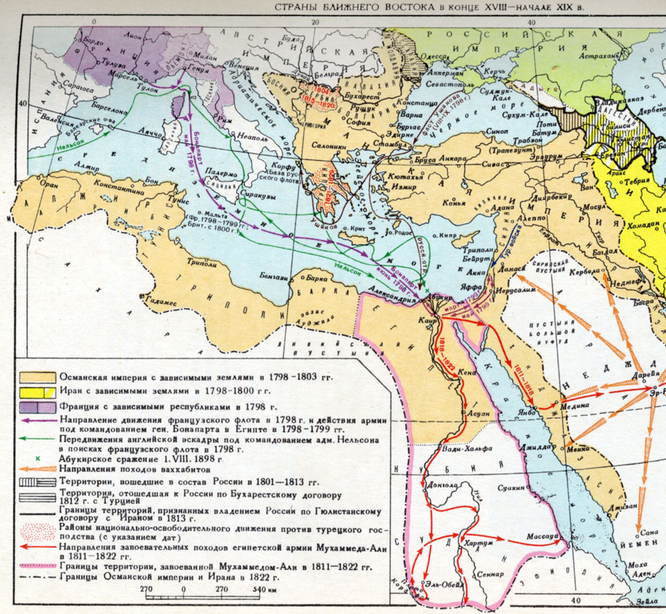
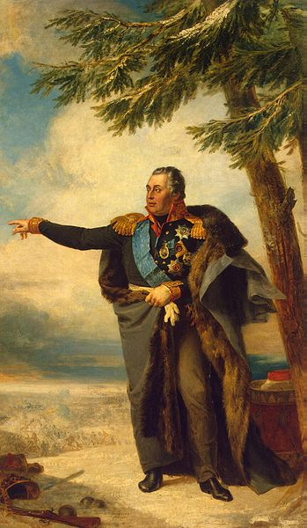
Южное направление внешней политики России при Александре I (продолжение)
1806–12 гг. – русско-турецкая война
1812 г. – заключение Бухарестского мира
с Османской империей: присоединение
Бессарабии (Молдавии) к России
ГОЛЕНИЩЕВ-КУТУЗОВ Михаил Илларионович –
генерал от инфантерии (впоследствии – генерал-фельдмаршал). Командовал Молдавской армией в русско-турецкой войне 1806–12 гг. Заключил Бухарестский мир
Доу Дж. Портрет М. И. Кутузова. 1829

Slide 10
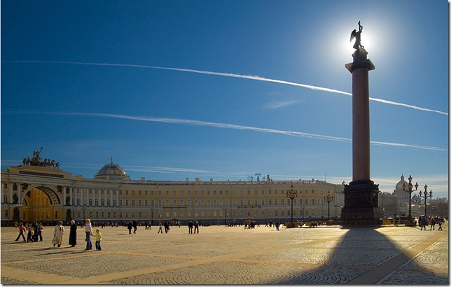
Домашнее задание
– §56 (с. 138-140);
– просмотр телепередачи «Российская империя. Александр I» (1-я серия).

